Slide 1


О взаимодействии Росаккредитации
с субъектами Российской Федерации
по работе в рамках подсистемы «Гостеприимство»
Руководитель Управления Федеральной службы по аккредитации по Приволжскому федеральному округу
Данилина Юлия Вячеславовна

Slide 2


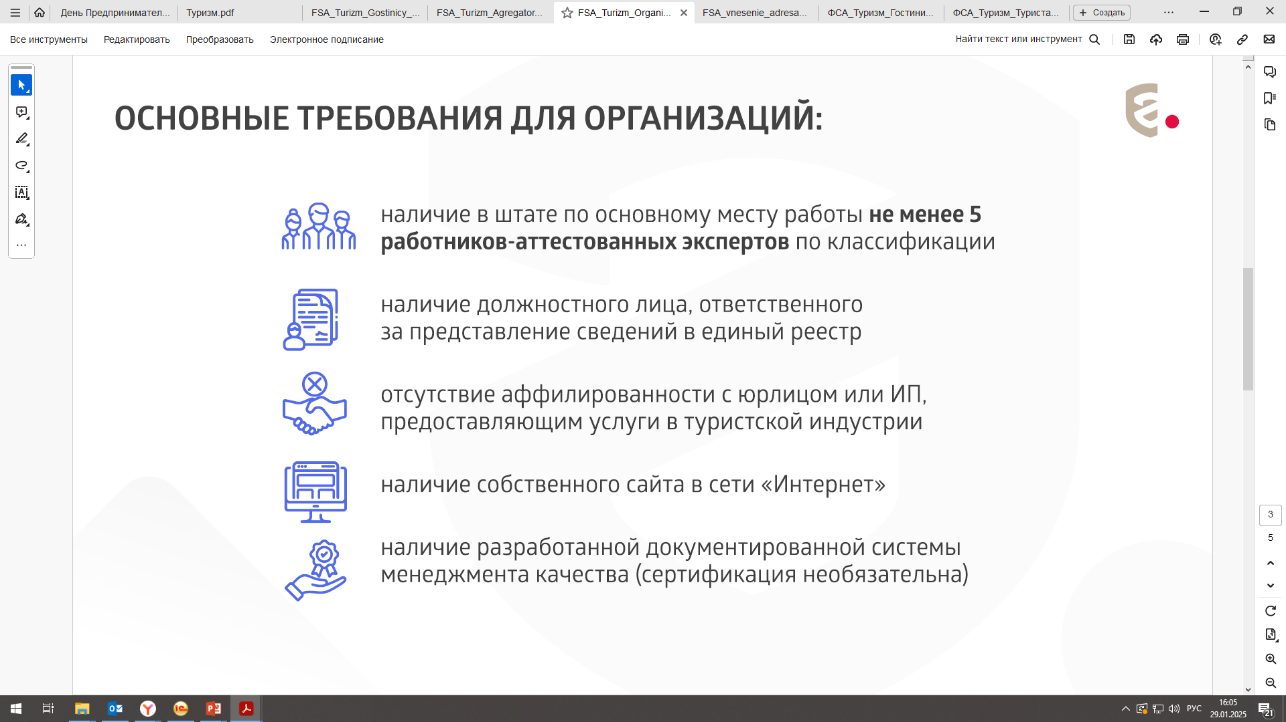



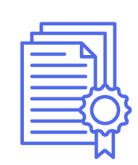
Полномочия Росаккредитации
Федеральная служба по аккредитации является уполномоченным федеральным органом исполнительной власти, осуществляющим функции национального органа Российской Федерации по аккредитации
формирование и ведение реестра организаций, осуществляющих классификацию в сфере туристской индустрии;
формирование и ведение единого реестра объектов классификации в сфере туристской индустрии;
проведение аккредитации организаций, осуществляющих классификацию объектов классификации в сфере туристской индустрии;
подтверждение компетентности организаций, осуществляющих классификацию в сфере туристской индустрии.
Полномочия Росаккредитации установлены Положением
о Федеральной службе
по аккредитации, утвержденным постановлением Правительства Российской Федерации от 17 октября 2011 г. № 845
2

Slide 3
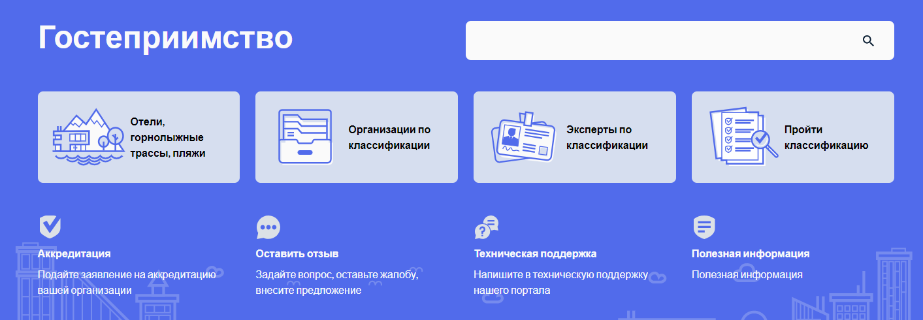

Реестры в сфере туризма
Указом Президента РФ от 08.08.2023 № 588 Федеральной службе по аккредитации (далее - Росаккредитация) переданы функции по ведению Единого перечня классифицированных гостиниц, горнолыжных трасс, пляжей
Актуальные реестры размещены на официальном сайте Росаккредитации https://fsa.gov.ru/
в разделе Реестры
3

Slide 4
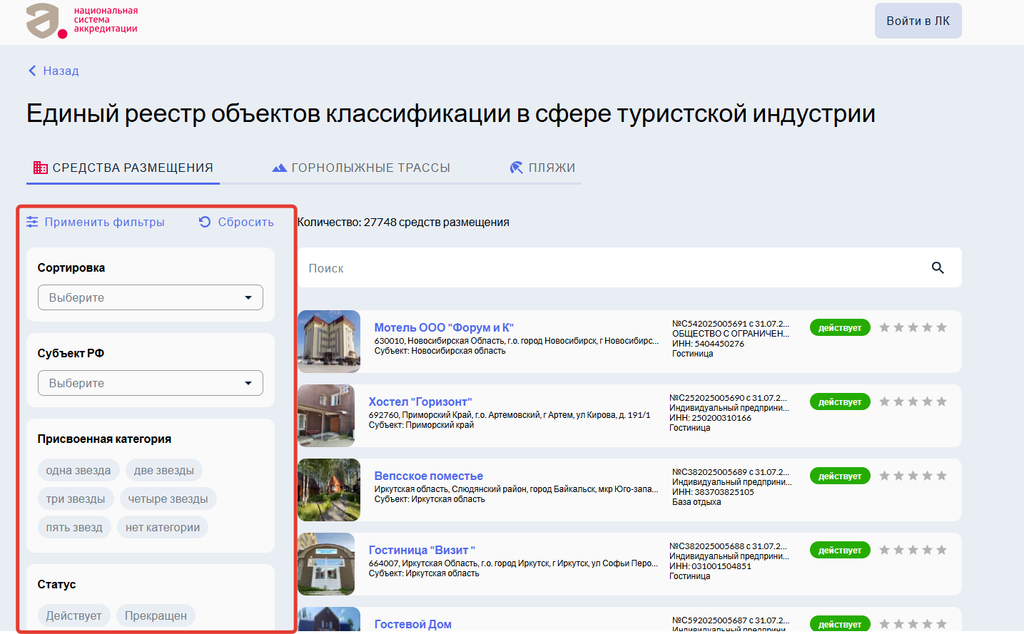
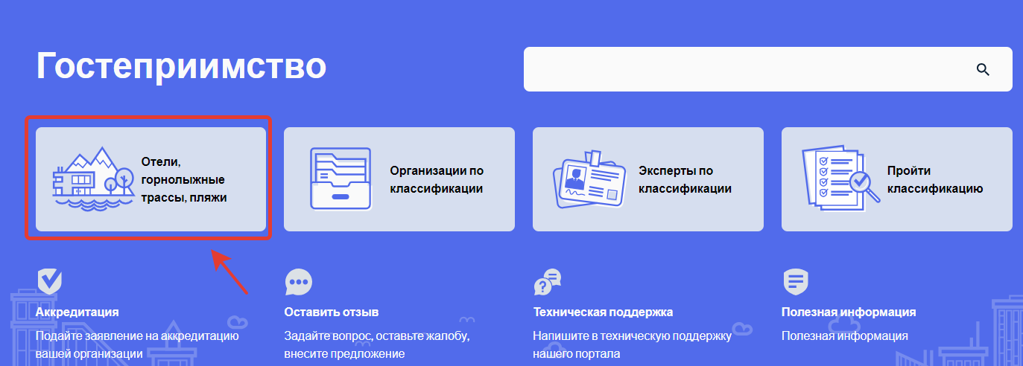
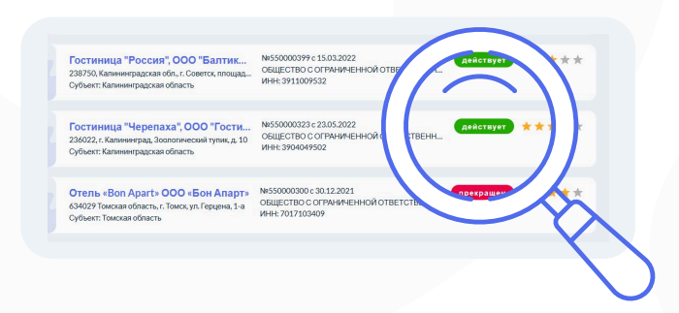
Реестры в сфере туризма
Возможность поиска в Едином реестре
по интересующим параметрам:
Субъект РФ
Тип средства размещения
ОКТМО и т.д.
4

Slide 5
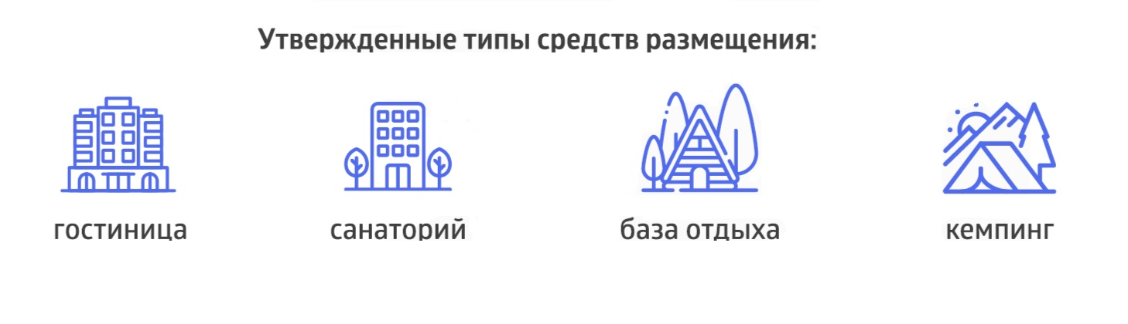

Изменения в законодательстве туристской деятельности
С 1 января 2025 года вступили в силу изменения:
вводятся новые типы
средств размещений
обновляются требования
к категориям средств
размещения (звездам)
и номеров
Положение о классификации средств размещения утверждено постановлением Правительства Российской Федерации от 27.12.24 № 1951
Правила классификации средств размещения и Правила формирования и ведения единого реестра объектов классификации в сфере туристской индустрии утверждены постановлением Правительства Российской Федерации от 27 декабря 2024 г. № 1952
В связи с изменениями в Федеральном законе от 24.11.1996 № 132-ФЗ «Об основах туристской деятельности в Российской Федерации» классификация средств размещения становится обязательным этапом для всех объектов, предоставляющих услуги временного размещения туристов
5

Slide 6

Нормативно-правовые акты
Рекомендуем ознакомиться с документами
Федеральный закон от 24 ноября 1996 г. № 132-ФЗ «Об основах туристской деятельности в Российской Федерации»
Федеральный закон от 30.11.2024 N 436-ФЗ «О внесении изменений в Федеральный закон «Об основах туристской деятельности в Российской Федерации» и статью 44 Федерального закона «Об общих принципах организации публичной власти в субъектах Российской Федерации»
Постановление Правительства Российской Федерации от 27 декабря 2024 г. № 1951 «Об утверждении Положения
о классификации средств размещения»
Постановление Правительства Российской Федерации от 27 декабря 2024 г. № 1952 «Об утверждении Правил классификации средств размещения и Правил формирования и ведения единого реестра объектов классификации в сфере туристской индустрии»
Постановление Правительства Российской Федерации от 27 декабря 2024 г. № 1953 «Об утверждении Правил аккредитации и подтверждения компетентности организаций, осуществляющих классификацию в сфере туристской индустрии, в том числе правил аттестации экспертов по классификации, и Правил формирования и ведения реестра организаций, осуществляющих классификацию в сфере туристской индустрии»
6

Slide 7

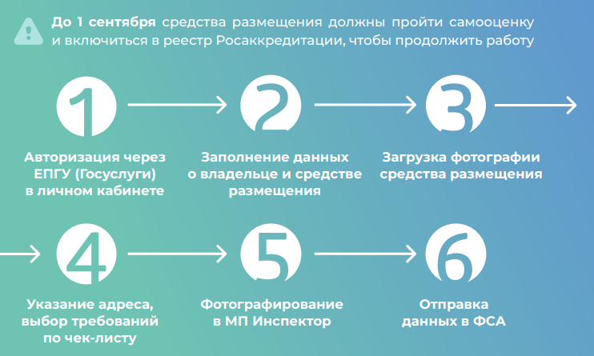
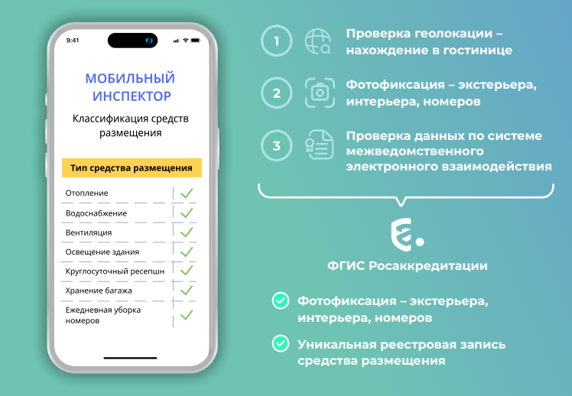

САМООЦЕНКА – ОБЯЗАТЕЛЬНЫЙ
ЭТАП КЛАССИФИКАЦИИ
7

Slide 8

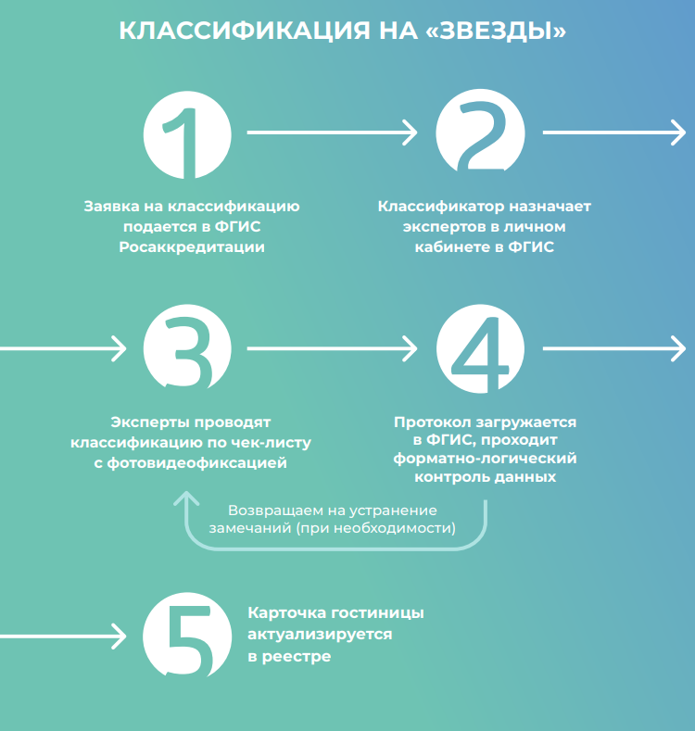
ПРИСВОЕНИЕ КАТЕГОРИИ –
ДОБРОВОЛЬНЫЙ ЭТАП КЛАССИФИКАЦИИ
После прохождения самооценки и включения в реестр средство размещения уже в добровольном порядке может обратиться в организацию по классификации для присвоения категории, то есть «звезд»
8

Slide 9



Государственный контроль (надзор)
В соответствии со ст. 19.5 Федерального закона «О внесении изменений
в Федеральный закон «Об основах туристской деятельности в Российской Федерации» и ст. 44 Федерального закона «Об общих принципах организации публичной власти в субъектах Российской Федерации» от 30.11.2024 № 436-ФЗ с 01.03.2025 введен государственный контроль (надзор) в сфере туристской индустрии на уровне субъектов Российской Федерации.
Для реализации указанных полномочий и успешной авторизации уполномоченных на осуществление контроля органов государственной власти субъектов РФ необходимо:
направить составленное обращение о подключении сотрудников к подсистеме «Гостеприимство» через электронную приемную (подробная информация
о порядке размещена https://support.fsa.gov.ru/)
9

Slide 10
Государственный контроль (надзор)
Приостановление, возобновление или прекращение действия классификации средства размещения осуществляются органом государственной власти субъекта Российской Федерации, уполномоченным
на осуществление регионального государственного контроля (надзора) в сфере туристской индустрии
(далее - контрольный (надзорный) орган)
Контрольный (надзорный) орган осуществляет выявление оснований для приостановления действия классификации средства размещения:
а) в ходе проведения контрольных (надзорных) мероприятий, осуществляемых в рамках регионального государственного
контроля (надзора) в сфере туристской индустрии;
б) на основании рассмотрения информации владельца средства размещения либо Федеральной службы по аккредитации (далее –
орган по аккредитации) о возникновении обстоятельств, являющихся основаниями для приостановления действия классификации средства размещения.
Полномочия органа государственной власти субъекта Российской Федерации установлены постановлением Правительства Российской Федерации от 27 декабря 2024 г. № 1952
10

Slide 11

Государственный контроль (надзор)
Региональный государственный контроль (надзор) в сфере туристской индустрии
наличие сведений о средстве размещения в реестре классифицированных средств размещения;
соответствие средств размещения требованиям к соответствующему типу средств размещения требованиям, установленным положением о классификации средств размещения;
соответствие средства размещения типу и (или) типу и категории, указанным в реестре классифицированных средств размещения;
соответствие типа и (или) категории средства размещения, используемых в рекламе, названии средства размещения, а также в деятельности, связанной с использованием средства размещения, типу и (или) категории средства размещения, указанным в реестре классифицированных средств размещения;
наличие ссылки в информационно-телекоммуникационной сети «Интернет» на запись в реестре классифицированных средств размещения, содержащей сведения о средстве размещения;
соответствие сведений о средстве размещения, предоставленных в информации о предоставлении услуг средства размещения, гостиничных услуг на сайте владельца агрегатора информации об услугах или владельца сервиса размещения объявлений в информационно-телекоммуникационной сети «Интернет», аналогичным сведениям о средстве размещения, указанным в реестре классифицированных средств размещения
11

Slide 12

Туристический налог
С 06.09.2025 вступают в силу изменения в ст. 14.39 КоАП «Нарушение требований законодательства об оказании услуг средств размещения»
Предоставление услуг средства размещения без включения сведений о средстве размещения в реестр классифицированных средств размещения | штраф на должностных лиц от 50 тысяч до 70 тысяч рублей; на юр. лиц - от 300 тысяч до 450 тысяч рублей
Предоставление услуг средства размещения, не соответствующего требованиям к соответствующему типу средств размещения, указанному в реестре классифицированных средств размещения | предупреждение или штраф на должностных лиц от 30 тысяч до 40 тысяч рублей; на юр.лиц от 100 тысяч до 170 тысяч рублей
Использование в рекламе, названии средства размещения или в деятельности, связанной с использованием средства размещения, типа и (или) категории средства размещения, не соответствующих типу и (или) категории средства размещения, указанным в реестре классифицированных средств размещения | предупреждение или штраф на должностных лиц от 30 тысяч до 40 тысяч рублей; на юр. лиц - от 100 тысяч до 150 тысяч рублей
Размещение владельцем средства размещения информации о предоставлении услуг средства размещения (в том числе в информационно-телекоммуникационной сети "Интернет") без указания идентификационного номера средства размещения, присвоенного в реестре классифицированных средств размещения, и (или) ссылки в информационно-телекоммуникационной сети "Интернет" на запись в реестре классифицированных средств размещения, содержащую сведения о средстве размещения | предупреждение или штраф на должностных лиц в размере от 10 тысяч до 30 тысяч рублей; на юр. лиц - от 30 тысяч до 50 тысяч рублей
9
12

Slide 13
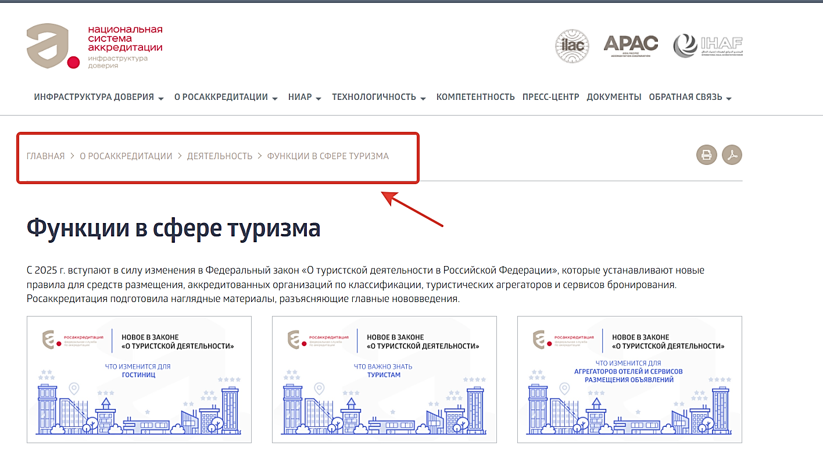
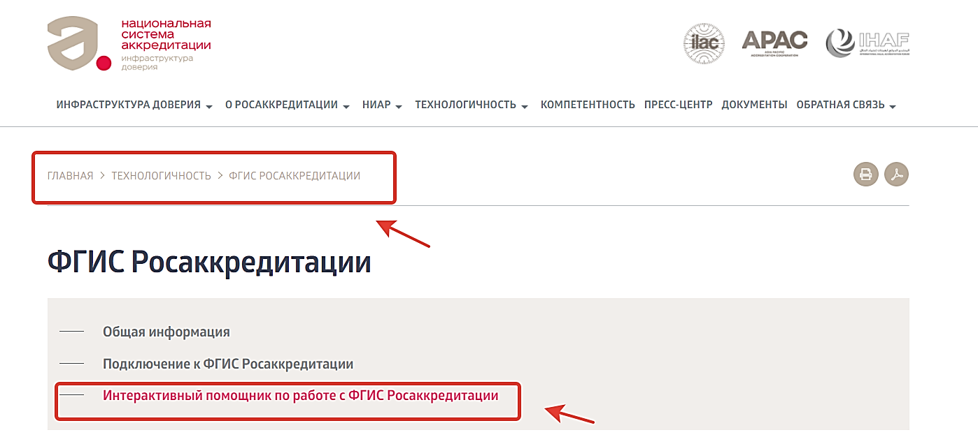
Полезная информация
Актуальная информация для всех заинтересованных лиц в сфере туристской деятельности размещена на официальном сайте Росаккредитации https://fsa.gov.ru/
Презентации
Ссылка на видеоролики
Перечень обязательных требований
Также создан раздел в интерактивном помощнике - «Гостеприимство». В нем представлены ответы на часто задаваемые вопросы по теме, а также обеспечена возможность отправки обращения
в службу технической поддержки ФГИС Росаккредитации. Раздел постоянно пополняется.
13

Slide 14



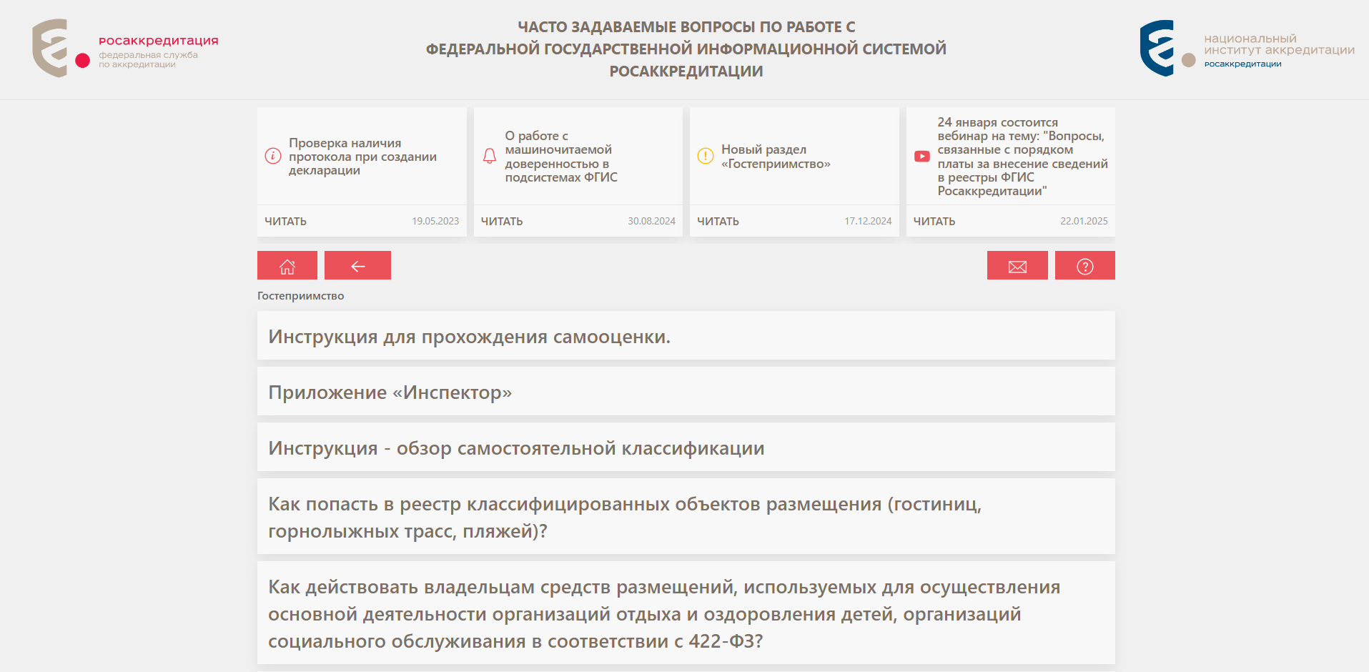




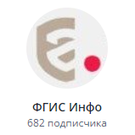
Полезная информация
С ответами на часто задаваемые вопросы по работе в подсистеме «Гостеприимство» можно ознакомиться на сайте Росаккредитации
в разделе «Технологичность». Так там реализован функционал для обращения в Службу технической поддержки: https://support.fsa.gov.ru
Служба ведет диалог в телеграмм каналах, ссылки на которые представлены на слайде. А также, еженедельно на платформе Rutube проводятся вебинары, где в режиме онлайн можно также задать свой вопрос.
Телеграм-чат: самооценка средств размещения
https://t.me/+LyJAGuP83spmODVi
Телеграм-чат: технические
вопросы по ФГИС
https://t.me/+9aUAqauPsrg1NjM6
Rutube-канал
ФГИС Инфо
https://rutube.ru/channel/33516085
14

Slide 15





Полезная информация
Телеграмм-каналы
Интерактивный помощник
https://t.me/+7FtyW6KmZIw2N2Zi - телеграмм-канал
ФСА Самооценка
https://t.me/fsagov - телеграмм-канал Росаккредитации
https://support.fsa.gov.ru/ - интерактивный помощник
(часто задаваемые вопросы ФГИС Росаккредитации)
Иная справочная информация
Вебинары
https://www.gosuslugi.ru/help/faq/company_profile/
sotrudnik_k_uz -информация о добавлении сотрудника
в личный кабинет организации
https://fias.nalog.ru/FindOktmo –
информация о присвоении\изменении адреса
https://fias.nalog.ru –
ФИАС (для проверки наличия адреса в базе)
https://docs.cntd.ru/document/1310741383?marker=7DC0K7 -ПОСТАНОВЛЕНИЕ от 27 декабря 2024 года № 1951 «Об утверждении Положения о классификации средств размещения»
https://www.consultant.ru/document/cons_doc_LAW_182661/ - Федеральный закон «О государственной регистрации недвижимости»
https://rutube.ru/video/ecb2fdacd1b05067248f682a9cd6c6bb/ вебинар на тему: «Работа в подсистеме «Гостеприимство»
https://rutube.ru/video/5ec19b8861e76f05a46d6e42179d0cd4/вебинар на тему : «Работа аккредитованных организаций
в подсистеме «Гостеприимство».
https://rutube.ru/video/661556dea606e1f65b0bf4bf834513be/- вебинар на тему: «О применяемом функционале
в подсистеме «Гостеприимство»
https://tourism.fsa.gov.ru/ru/main - система «Гостеприимство»
(для прохождения самооценки)
https://fsa.gov.ru/about/deyatelnost/funktsii-v-sfere-turizma/ - информация по прохождению самооценки (материалы, разъясняющие главные нововведения, видео-урок, НПА)
15

Slide 16
Спасибо за внимание!

